Slide 1

Ingeniería de datos: Arqueología y tendencias 2021
Pedro Galván Kondo- Junio 2021
Slides en https://sg1.run/de2021

Slide 2
¿Qué esperar de esta sesión?
Explicar el rol moderno del ingeniero de datos.
Tener muchos, muchos, muchos bookmarks para leer.
Conocer nuevas herramientas/proyectos.

Slide 3
Ingeniería de datos
¿De dónde salió esto?

Slide 4
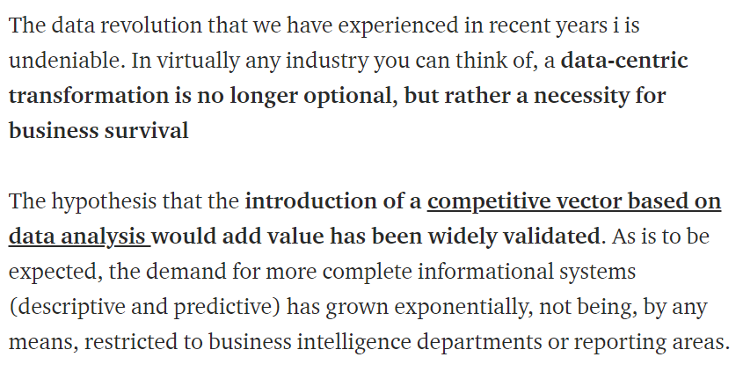

https://medium.com/swlh/dawn-of-dataops-can-we-build-a-100-serverless-etl-following-ci-cd-principles-3ca587ba1ec0

Slide 5
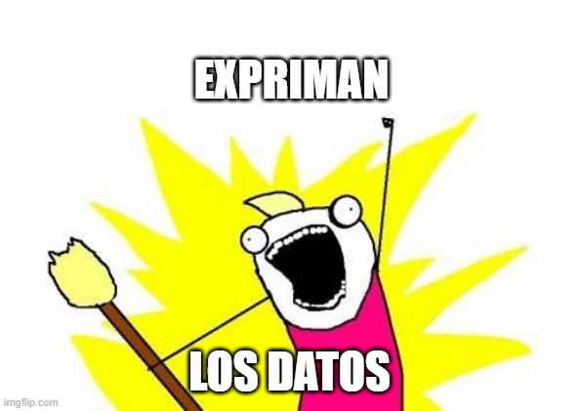
¿Y ahora …?

Slide 6
… y luego ...

Slide 7
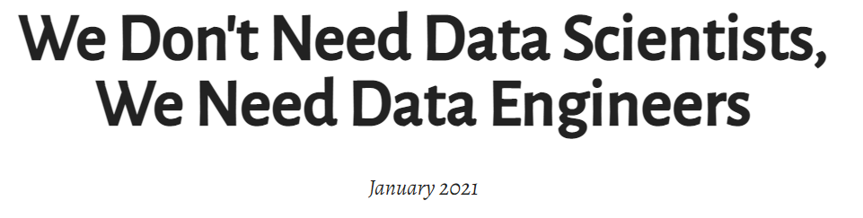
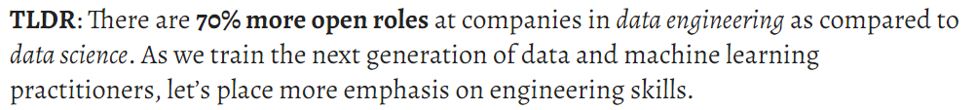
https://www.mihaileric.com/posts/we-need-data-engineers-not-data-scientists/

Slide 8
Today’s data engineers are responsible for unlocking data science and analytics in an organisation, as well as building well-curated, accessible data foundations. Responsibilities have increased and expectations are higher than they were even five years ago.
https://quantumblack.medium.com/data-engineerings-role-is-scaling-beyond-scope-and-that-should-be-celebrated-ca9fa1cb8cbb

Slide 9
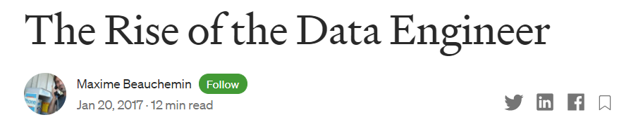
Unlike data scientists — and inspired by our more mature parent, software engineering — data engineers build tools, infrastructure, frameworks, and services. In fact, it’s arguable that data engineering is much closer to software engineering than it is to a data science.
https://medium.com/free-code-camp/the-rise-of-the-data-engineer-91be18f1e603

Slide 10
¿Dónde estamos?
Evolución y mapa de ruta

Slide 11
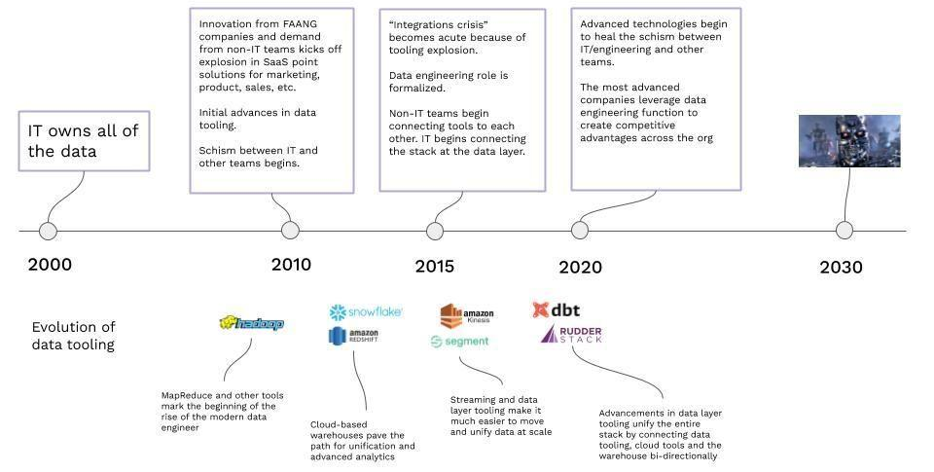
Evolución de las herramientas de datos
https://rudderstack.com/blog/the-data-engineering-megatrend-a-brief-history

Slide 12
Roadmap de madurez de datos
0. Inicio (nada)
Procesamiento en batch
Procesamiento en tiempo real
Integración de datos
Automatización
Descentralización
https://www.infoq.com/articles/future-data-engineering-riccomini/

Slide 13
¿Hacia dónde vamos?
Megatendencias

Slide 14
Megatendencias
Data (and models) as code
Control de versiones, testing, despliegue automatizado.
Mejorar la calidad de los datos (y metadatos)
Ownership, SLAs, lineage, discoverability.
Descentralización
Datos manejados por negocio, autoservicio.

Slide 15
Las tendencias en desarrollo de software se replican en ingeniería de datos
Cloud apps
DevOps
API Gateway
Service Mesh
Cloud WH
DataOps
Data Gateway
Data Mesh

Slide 16
RADAR
Acceder en https://sg1.run/radar-data-2021

Slide 17
Referencias
¡Todavía más bookmarks!

Slide 18
Lecturas muy recomendadas
Uber’s Journey Toward Better Data Culture From First Principles
Data Quality at Airbnb
Hadoop is dead. Long live Hadoop
What’s the next step for Data Management?

Slide 19
Más referencias y recomendaciones
Data Engineering Weekly
Apache Airflow Summit
Beam College (playlists)
Airbnb engineering blog
Pinterest engineering blog
LinkedIn engineering blog
Shopify engineering blog
Mercado Libre Tech
Twitter engineering blog
Lyft engineering blog
Uber engineering blog
eBay Tech Blog
Netflix Tech Blog

Slide 20
Créditos
Presentation template by SlidesCarnival
Circuit background by Hero Patterns

Slide 21
Gracias
Encuéntrame como @pedrogk
Acompáñanos en el resto de las charlas
Participa en el kit virtual (https://sg.com.mx/sgvirtual/swag)

